Slide 1
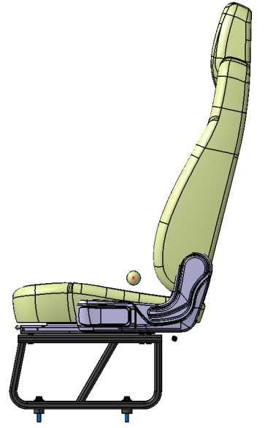
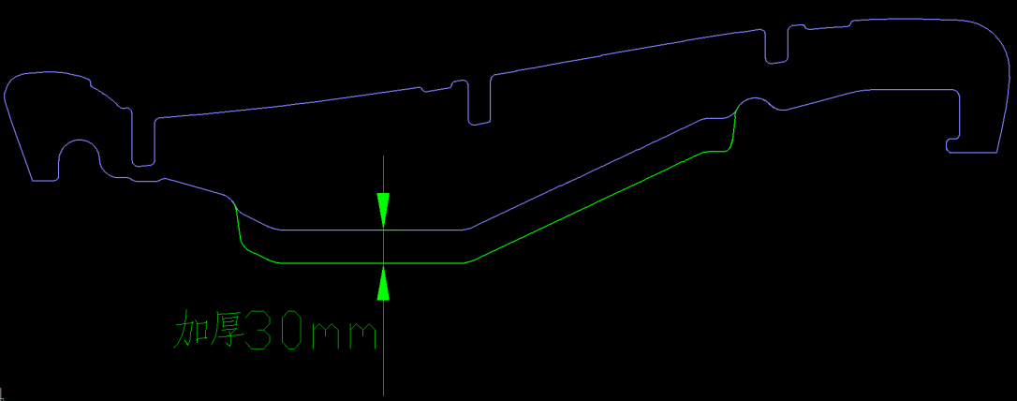
01 发泡修改及H点调整
H点（1115，±381，555）改为（1115，±381，585）
座垫发泡下侧加厚30mm，加厚区域见图片
配合正副驾驶员座椅H点更改，调整座椅支腿。
方案可以实现，坐垫泡沫、坐垫骨架新开，数据需重新设计。

Slide 2
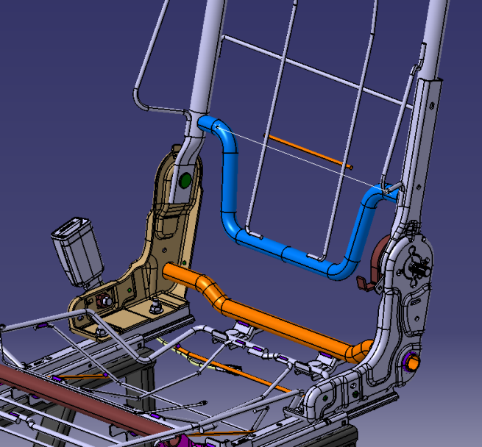
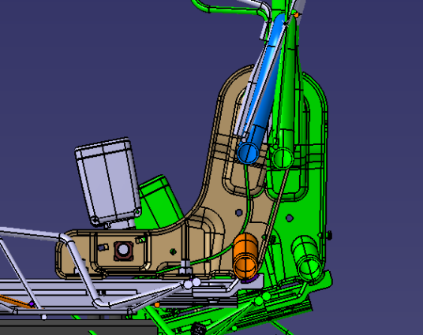
02 靠背骨架调整
目前设计位置
旋转15°后位置
方案可以实现，靠背骨架焊台、靠背泡沫新开，数据需重新设计。
图中蓝色的靠背骨架横梁沿其中心轴线向后旋转15°，钢丝配合与旋转15°后横梁重新设计

Slide 3
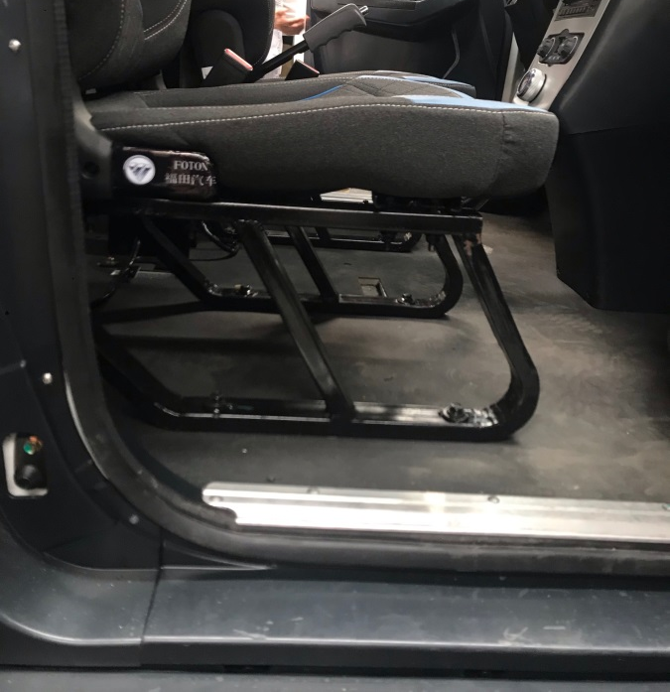
03 侧向遮蔽
侧向遮蔽建议采用裙围形式，遮蔽区域除支腿外副驾驶支
腿与座垫中空位置也需进行遮蔽（图中红色标识区域），驾驶员座椅的遮蔽区域应与副驾驶相同。
裙围所使用面料，可选用EVC3座椅现有面料，或现有面料组合的形式。亦可从贵公司其它产品的面料自行搭配，但面料风格及颜色需与EVC3座椅状态一致。请于8.9提供两块裙围样块，体现不同的组合形式，供造型部门进行确认。
方案1：
1、红框处遮蔽：建议新开塑料件，通过塑料件护板遮挡。
优点：外观美观，
2、支腿遮蔽：护面+刺毛条固定遮挡。
方案2：
红框处+支腿处整体使用尾帘方式遮挡，支腿上增加固定钢丝，用于固定尾帘。
优点：成本低。
缺点：外观美观度差。

Slide 4
04 开发费
序号 | 新开件 | 预估模具费（万）
1 | 靠背骨架焊台 | 12
2 | 靠背泡沫 | 6
3 | 坐垫骨架焊台 | 5
4 | 坐垫泡沫 | 5
5 | 副驾右侧护板 （若执行方案1） | 30
序号 | 项目 | 费用（万）
1 | DVP试验费 | 50.093
2 | 开发人员费 | 10.8

